Slide 1

TÌM HIỂU 1 SỐ CÔNG CỤ
AI
Nhóm 2

Slide 2
1.
KHÁI NIỆM
CHAT GPT
2.
CÁCH THỨC HOẠT ĐỘNG
GAMMA
3.
ƯU ĐIỂM
SUNO
4.
HẠN CHẾ
5.
MỘT SỐ LƯU Ý CHUNG KHI DỬ DỤNG AI

Slide 3


CHAT GPT
1.KHÁI NIỆM
-ChatGPT là một trí tuệ nhân tạo (AI) do công ty OpenAI phát triển, dùng để trò chuyện và trả lời câu hỏi bằng ngôn ngữ tự nhiên (như tiếng Việt, tiếng Anh,…).
-Nói đơn giản, ChatGPT có thể:
+Giải thích bài học, hỗ trợ làm bài tập +Giúp đoạn văn, email, dàn ý
+Trả lời câu hỏi kiến thức tổng quát
+Trò chuyện, tư vấn học tập (ở mức an toàn và phù hợp) ChatGPT không phải con người, mà là chương trình máy tính được huấn luyện từ rất nhiều văn bản để học cách trả lời giống như con người.

Slide 4
CHAT GPT
2.CÁCH THỨC HOẠT ĐỘNG
-ChatGPT hoạt động bằng cách:
+ Học từ hàng tỷ văn bản (sách, bài báo, dữ liệu công khai…)
+ Dự đoán và tạo ra câu trả lời phù hợp nhất dựa trên ngữ cảnh
+ Không “suy nghĩ” như con người mà phân tích xác suất từ ngữ
+ChatGPT không có cảm xúc, ý thức hay trí nhớ cá nhân như con người

Slide 5
CHAT GPT
3.ƯU ĐIỂM
-Trả lời nhanh
-Dễ sử dụng
-Hỗ trợ nhiều lĩnh vực
-Dùng được nhiều ngôn ngữ (trong đó có tiếng Việt)

Slide 6
CHAT GPT
4.HẠN CHẾ
-Có thể trả lời sai hoặc chưa chính xác
-Không cập nhật tin tức theo thời gian thực (nếu không được kết nối web)
-Phụ thuộc vào cách đặt câu hỏi của người dùng

Slide 7
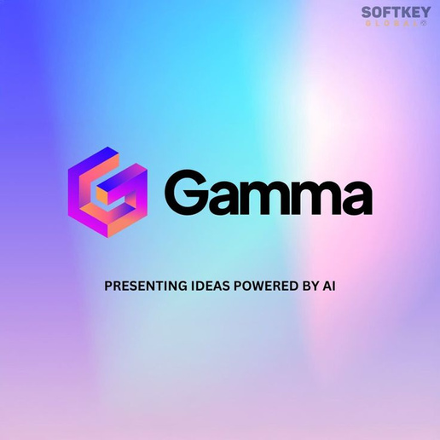
GAMMA
1.KHÁI NIỆM
Gamma là một nền tảng trí tuệ nhân tạo (AI) giúp người dùng tạo các bài thuyết trình, tài liệu, trang web hoặc nội dung trực quan đẹp mắt nhanh chóng mà không cần kỹ năng thiết kế chuyên sâu. Bạn chỉ cần nhập chủ đề, ý tưởng hoặc dán nội dung — Gamma sẽ tự động tạo bố cục, hình ảnh, văn bản và thiết kế đẹp ngay lập tức.

Slide 8
2.CÁCH THỨC HOẠT ĐỘNG
GAMMA
-Trong công nghệ:
+Gamma trong màn hình/camera: Chỉ mức độ tương phản màu sắc, giúp hình ảnh trông tự nhiên hơn.
+Gamma correction: Điều chỉnh độ sáng/tối trong hình ảnh và video
-Trong khoa học:
+Gamma trong vật lý: Bức xạ gamma - loại bức xạ điện từ có năng lượng cao, dùng trong y học (xạ trị) và nghiên cứu
+Gamma_ trong thần kinh học: Sóng não gamma liên quan đến hoạt động trí não cao cấp
-Trong đời sống:
+Gamma như một "điểm nhấn": Trong thiết kế đồ họa/phim ảnh, điều chỉnh gamma giúp hình ảnh đẹp hơn
+Gamma trong tài chính: Một chỉ số đo lường biến động giá tài sản

Slide 9
GAMMA
3.ƯU ĐIỂM
-Tạo nội dung rất nhanh so với PowerPoint/Google Slides truyền thống. Techpilot.AI
-Không cần kỹ năng thiết kế. Kroma
-Bài trông hiện đại và trực quan. Techpilot.AI
-Tương tác, nhúng video, chart… đầy đủ. aitoolinsight

Slide 10
GAMMA
4.HẠN CHẾ
-Phiên bản miễn phí có giới hạn credits và có thể gắn logo Gamma trên sản phẩm. UPDF
-Một số người dùng phản ánh giao diện xuất ra đôi khi cần chỉnh lại thủ công. Reddit
-Cần kết nối mạng (trực tuyến)

Slide 11
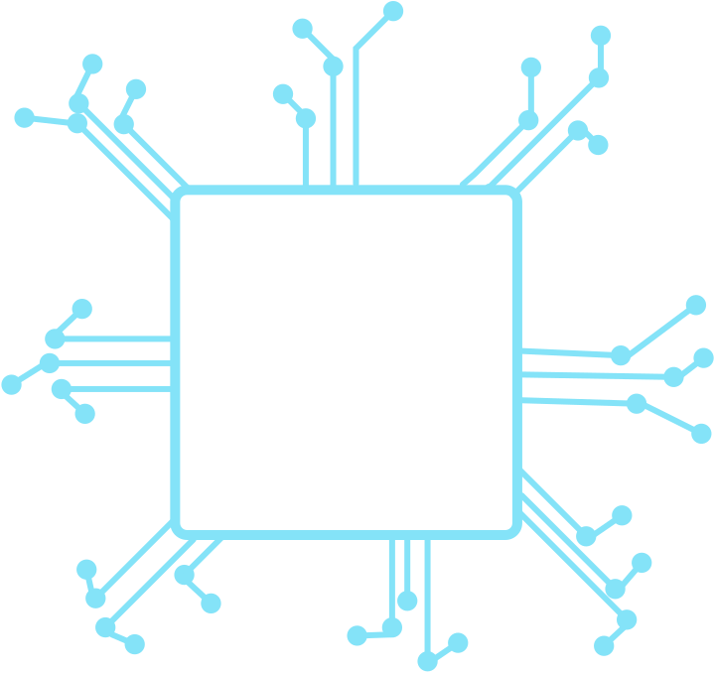

GAMMA
1.KHÁI NIỆM
-Suno (thường gọi là Suno AI) là một nền tảng trí tuệ nhân tạo tạo nhạcSuno dùng AI, để sáng tác nhạc tự động từ văn bản mô tả (prompt). Người dùng chỉ cần nhập: Chủ đề bài hát Thể loại (pop, rap, ballad…) Tâm trạng (vui, buồn, sôi động…) Lời bài hát (hoặc để AI tự viết) Suno sẽ tạo ra: Nhạc hoàn chỉnh Có giai điệu, hòa âm, giọng hát và lời

Slide 12
2.CÁCH THỨC HOẠT ĐỘNG
GAMMA
-Bạn nhập mô tả hoặc lời bài hát
AI phân tích phong cách & cảm xúc
AI tạo nhạc và giọng hát phù hợp
-Bạn nghe, tải về hoặc chỉnh sửa thêm

Slide 13
3.ƯU ĐIỂM
GAMMA
-Tạo nhạc nhanh chóng, chỉ trong vài phút
-Không cần kiến thức âm nhạc chuyên sâu
-Hỗ trợ đa ngôn ngữ, bao gồm tiếng Việt
-Đa thể loại nhạc: Pop, Rock, Hip-hop, EDM,...
-Phù hợp cho sáng tạo nội dung, YouTube, TikTok

Slide 14
4. HẠN CHẾ
GAMMA
-Chất lượng nhạc có thể không hoàn hảo
-Giới hạn bài hát ở gói miễn phí (5 bài/ngày)
-Ít tùy chỉnh nâng cao cho bản nhạc

Slide 15

5.
MỘT SỐ LƯU Ý KHI SỬ DỤNG
AI
AI chỉ là công cụ hỗ trợ, không thay thế hoàn toàn tư duy và sáng tạo của con người.
2.
Tránh lạm dụng AI, nếu phụ thuộc quá nhiều sẽ làm giảm khả năng tư duy độc lập.
3.
Không nhập thông tin cá nhân, dữ liệu nhạy cảm để bảo đảm an toàn và quyền riêng tư
1.
4.
Không sao chép 100% nội dung AI tạo ra, cần chỉnh sửa cho phù hợp với mục đích học tập
5.
Sử dụng AI đúng mục đích học tập, không dùng để gian lận trong kiểm tra, thi cử
6.
Kết hợp AI với kiến thức của bản thân để nâng cao hiệu quả học tập và sáng tạo.

Slide 16

THANK
YOU!

